Slide 1
Opracowanie Gminnego Programu Rewitalizacji dla Gminy Muszyna na lata 2016-2023 Warsztat projektowy Temat: wizja i przedsięwzięcia podobszarów rewitalizacji
Muszyna, 08.11.2016 r.

Slide 2
Plan pracy
Wprowadzenie do opracowania GPR – prezentacja.
Wypracowanie roboczej koncepcji obejmującej wizję, cele i przedsięwzięcia GPR – praca warsztatowa w podgrupach.
Omówienie wzoru karty przedsięwzięcia rewitalizacyjnego – prezentacja.
Podsumowanie spotkania

Slide 3
Wprowadzenie do opracowania GPR – prezentacja.

Slide 4
Definicja rewitalizacji
Rewitalizacja to proces:
wyprowadzania ze stanu kryzysowego obszarów zdegradowanych poprzez działania całościowe
obejmujące powiązane wzajemnie przedsięwzięcia społeczne oraz gospodarcze, przestrzenno-funkcjonalne, techniczne lub środowiskowe
integrujący interwencję na rzecz lokalnej społeczności, przestrzeni i lokalnej gospodarki, skoncentrowany terytorialnie
prowadzony w sposób zaplanowany oraz zintegrowany poprzez programy rewitalizacji

Slide 5
Aspekty rewitalizacji
Notes:
Przy okazji tego slajdu trzeba podkreślić, że w centrum procesu rewitalizacji stoi człowiek, czyli planują działania musimy mieć na uwadze, że przede wszystkim powinny one rozwiązywać problemy społeczne

Slide 6
Obszar zdegradowany
Jest to obszar kryzysowy spowodowany koncentracją negatywnych zjawisk społecznych, współwystępujących z negatywnymi zjawiskami w sferze gospodarczej, środowiskowej, przestrzenno-funkcjonalnej lub technicznej.

Slide 7
Obszar rewitalizacji
Obejmuje całość lub część obszaru zdegradowanego, cechującego się szczególną koncentracją negatywnych zjawisk.
Obszar nie może obejmować terenów większych niż 20% powierzchni gminy oraz zamieszkałych przez więcej niż 30% mieszkańców gminy.

Slide 8
Ważne uwagi …
Działania rewitalizacyjne służą aktywizacji i integracji społeczno-zawodowej mieszkańców rewitalizowanych obszarów.
Inwestycje w infrastrukturę są narzędziem do zmian społeczno-gospodarczych, a nie ich głównym celem.
Niezbędna jest koordynacja działań i współpraca różnych instytucji oraz partycypacja społeczna.

Slide 9
Ważne uwagi …
Program rewitalizacji wymaga eliminacji wybiórczych inwestycji, nastawionych jedynie na szybki efekt poprawy estetyki przestrzeni, skupionych tylko na działaniach remontowych czy modernizacyjnych, które nie skutkują zmianami w sferze społecznej.

Slide 10
Co było zrobione do tej pory (1)
Badanie ankietowe (30 maja - 6 czerwca 2016 r.) na próbie 372 osób.
Spotkanie diagnostyczne, odbyło się 17 czerwca - poznanie problemów i potrzeb rewitalizacyjnych
Konsultacje społeczne projektu uchwały o wyznaczeniu obszaru zdegradowanego i rewitalizacji - od 21 września do 22 października 2016 r. – zgłoszona 1 uwaga
Spotkanie informacyjno-konsultacyjne – 5 października 2016 r.
Ankieta
Formularz do zgłaszania uwag w formie papierowej i elektronicznej

Slide 11
Co było zrobione do tej pory (2)
Uchwała w sprawie wyznaczenia obszaru zdegradowanego i obszaru rewitalizacji na terenie gminy Muszyna (27 października 2016 r.)

Slide 12
Od dzisiaj zaczynamy prace nad
Gminnym Programem Rewitalizacji (GPR) dla Gminy Muszyna na lata 2016-2023

Slide 13
Podobszar I
Osiedle Śródmieście
Podobszar II
Osiedle Piłsudskiego
Podobszar III
Sołectwo Jastrzębik

Slide 14
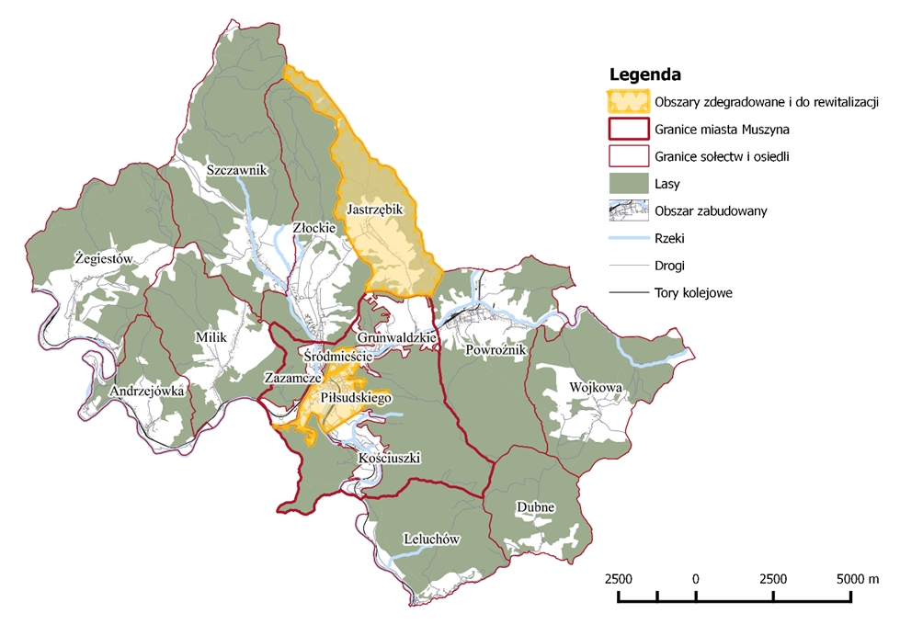
Obszar zdegradowany i do rewitalizacji

Slide 15
Obszar do rewitalizacji znajduje się w graniach miasta Muszyna oraz w Sołectwie Jastrzębik. Zamieszkuje go 3039, co stanowi 25,8% ludności gminy. Obszar ten zajmuje 1447 ha, to jest 10,2% powierzchni całej gminy.

Slide 16
Obszar rewilizacji
Wyznaczony obszar został podzielony na trzy Podobszary:
Podobszar I - Osiedle Śródmieście – obszar ulic: Jasna, Kity, Kościelna, Krótka, Krzywa, Rolanda, Rynek, 21 Stycznia, Wąska.
Podobszar II - Osiedle Piłsudskiego – obszar ulic: Mściwujewskiego, Piłsudskiego, Aleja Zdrojowa, Ogrodowa, Zefirka.
Podobszar III - Sołectwo Jastrzębik

Slide 17
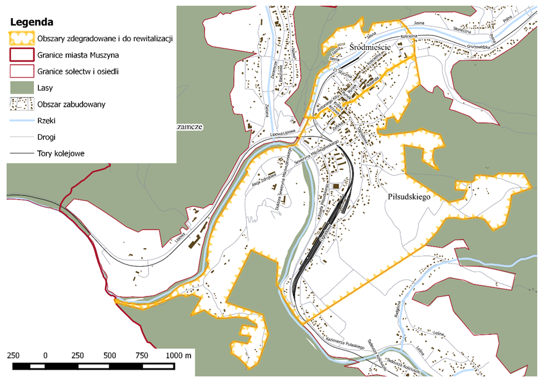
Obszar zdegradowany i do rewitalizacji - Osiedla Śródmieście i Piłsudskiego

Slide 18
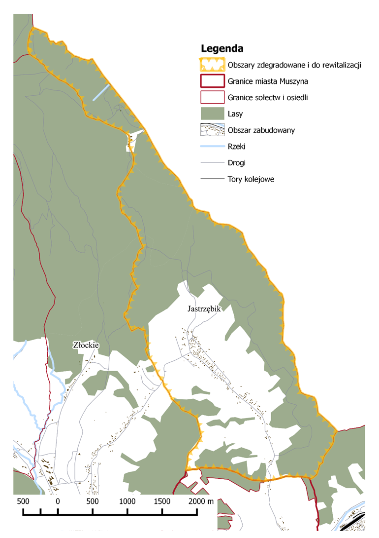
Obszar zdegradowany i do rewitalizacji – Sołectwo Jastrzębik

Slide 19
Osiedle Piłsudskiego – potencjały
Liczba podatników na 1000 ludności: 515,90 (średnia: 436,91)
Aktywne podmioty gospodarcze na 1000 ludności: 51,99 (średnia: 51,74)
Budynki na budowę których wydano zgodę w latach 1970 – 1985 na 1000 ludności: 29,78 (średnia: 75,76)

Slide 20
Osiedle Piłsudskiego – problemy (I)
Duża liczba bezrobotnych długotrwale na 1000 osób: 17,67 (średnia gminy 14,21)
Natężenie problemów społecznych (potwierdzone w badaniach ankietowych) – pomoc społeczna przyznana z powodu ubóstwa 19,18 osobom na 1000 mieszkańców (średnia 9,01), z powodu bezdomności – 1,02 (średnia 0,07), z powodu niepełnosprawności – 18,68 (średnia 9,42) –

Slide 21
Osiedle Piłsudskiego – problemy (II)
Podwyższone zagrożenie przestępczością: 24,73 przestępstw na 1000 osób (średnia 5,99)
Zły stan techniczny dróg gminnych: długość dróg wymagających remontu w km na km2: 0,59 (średnia 0,29)
Wystąpienie miejscowych zagrożeń na 1000 ludności: 7,57 (średnia 5,98)

Slide 22
Osiedle Śródmieście – potencjały
Przestępstwa razem na 1000 osób: 1,71 (średnia 5,99)
Liczba podatników na 1000 ludności: 531,62(średnia: 436,91)
Aktywne podmioty gospodarcze na 1000 ludności: 92,31(średnia: 51,74)
Budynki na budowę których wydano zgodę w latach 1970 – 1985 na 1000 ludności: 56,41(średnia: 75,76)

Slide 23
Osiedle Śródmieście – problemy (I)
Duża liczba bezrobotnych długotrwale na 1000 osób: 15,38 (średnia gminy 14,21)
Natężenie problemów społecznych – pomoc społeczna przyznana z powodu ubóstwa 15,38 osobom na 1000 mieszkańcom (średnia 9,01), z powodu niepełnosprawności – 18,80 (średnia 9,42)

Slide 24
Osiedle Śródmieście – problemy (II)
Zły stan techniczny dróg gminnych: długość dróg wymagających remontu w km na km2: 3,36 (średnia 0,29)
Wystąpienie miejscowych zagrożeń na 1000 ludności: 6,84 (średnia 5,98)

Slide 25
Sołectwo Jastrzębik – potencjały
Brak „Niebieskich Kart” (średnia na 1000 mieszkańców: 3,09)
Liczba podatników na 1000 ludności: 450,32 (średnia: 436,91)

Slide 26
Sołectwo Jastrzębik – problemy (I)
Podwyższone zagrożenie przestępczością: 6,34 przestępstw na 1000 osób (średnia gminy 5,99)
Duża liczba bezrobotnych długotrwale na 1000 osób: 16,91 (średnia 14,21)
Natężenie problemów społecznych – pomoc społeczna przyznana z powodu ubóstwa 10,57 osobom na 1000 mieszkańcom (średnia 9,01), z powodu niepełnosprawności – 18,80 (średnia 9,42)

Slide 27
Sołectwo Jastrzębik – problemy (II)
Niska przedsiębiorczość mieszkańców – liczba aktywnych podmiotów gospodarczych na 1000 ludności: 38,05 (średnia 51,74)
Zły stan techniczny dróg gminnych: długość dróg wymagających remontu w km na km2: 0,59 (średnia 0,29)
Liczba budynków na budowę których wydano zgodę w latach 1970 – 1985 na 1000 ludności: 80,34 (średnia 76,75)

Slide 28
2. Wypracowanie roboczej koncepcji obejmującej wizję i przedsięwzięcia programu rewitalizacji – praca warsztatowa w podgrupach.

Slide 29
Wizja obszaru rewitalizacji
Wizja stanu obszaru po przeprowadzeniu rewitalizacji (planowany efekt rewitalizacji)
Wizja przedstawia pożądany obraz w danym okresie. Jest opisem wizerunku obszarów rewitalizowanych w przyszłości.
Powinna być ona motywująca, określając pozytywny obraz uwzględniający lokalne i zewnętrzne uwarunkowania.

Slide 30
Zapraszamy Państwa do podróży w czasie ….
Wizja obszarów do rewitalizacji w 2023 roku
Uruchamiamy naszą wyobraźnię…
Jak wygląda obszar rewitalizacji, jak żyją ludzie, co się u nich poprawiło?
Co jest?
Co się zmieniło?

Slide 31
Przedsięwzięcia rewitalizacyjne
Przedsięwzięcia rewitalizacyjne są niezbędne do osiągnięcia wizji obszaru rewitalizacji.
Przedsięwzięcia powinny być realizowane na obszarze rewitalizacji i dotyczyć osób go zamieszkujących.
Przedsięwzięcia mogą być w formie projektów, programów, wydarzeń oraz zadań realizowanych jednorazowo lub cyklicznie.

Slide 32
3. Omówienie wzoru karty przedsięwzięcia rewitalizacyjnego – prezentacja.

Slide 33
Karta przedsięwzięcia (1)
Nazwa przedsięwzięcia
Lokalizacja przedsięwzięcia
Dane podmiotu planującego realizację przedsięwzięcia
Partnerzy w realizacji przedsięwzięcia
Dane wnioskodawcy zgłaszającego przedsięwzięcie

Slide 34
Karta przedsięwzięcia (2)
6. Charakterystyka przedsięwzięcia
Opis stanu istniejącego
Cel przedsięwzięcia
Opis przedsięwzięcia. Zakres planowanych działań
Przewidywane rezultaty
Proponowany sposób pomiaru rezultatów

Slide 35
Karta przedsięwzięcia (3)
7. Harmonogram realizacji przedsięwzięcia:
Planowany termin rozpoczęcia realizacji przedsięwzięcia
Planowany termin zakończenia realizacji przedsięwzięcia
Szacunkowy koszt realizacji przedsięwzięcia

Slide 36
4. Podsumowanie spotkania

Slide 37
Dziękujemy za uwagę

